Slide 1
Използване на изкуствен интелект и автоматизация в рекламата
Александър Димитров 11б клас

Slide 2
Съдържание
01
04
02
05
03
06
Какво е ai
Втори опит
Какво е Prompt
Ai инструменти
Първи опит
Сравнение и извод

Slide 3
01
Какво е ai

Slide 4
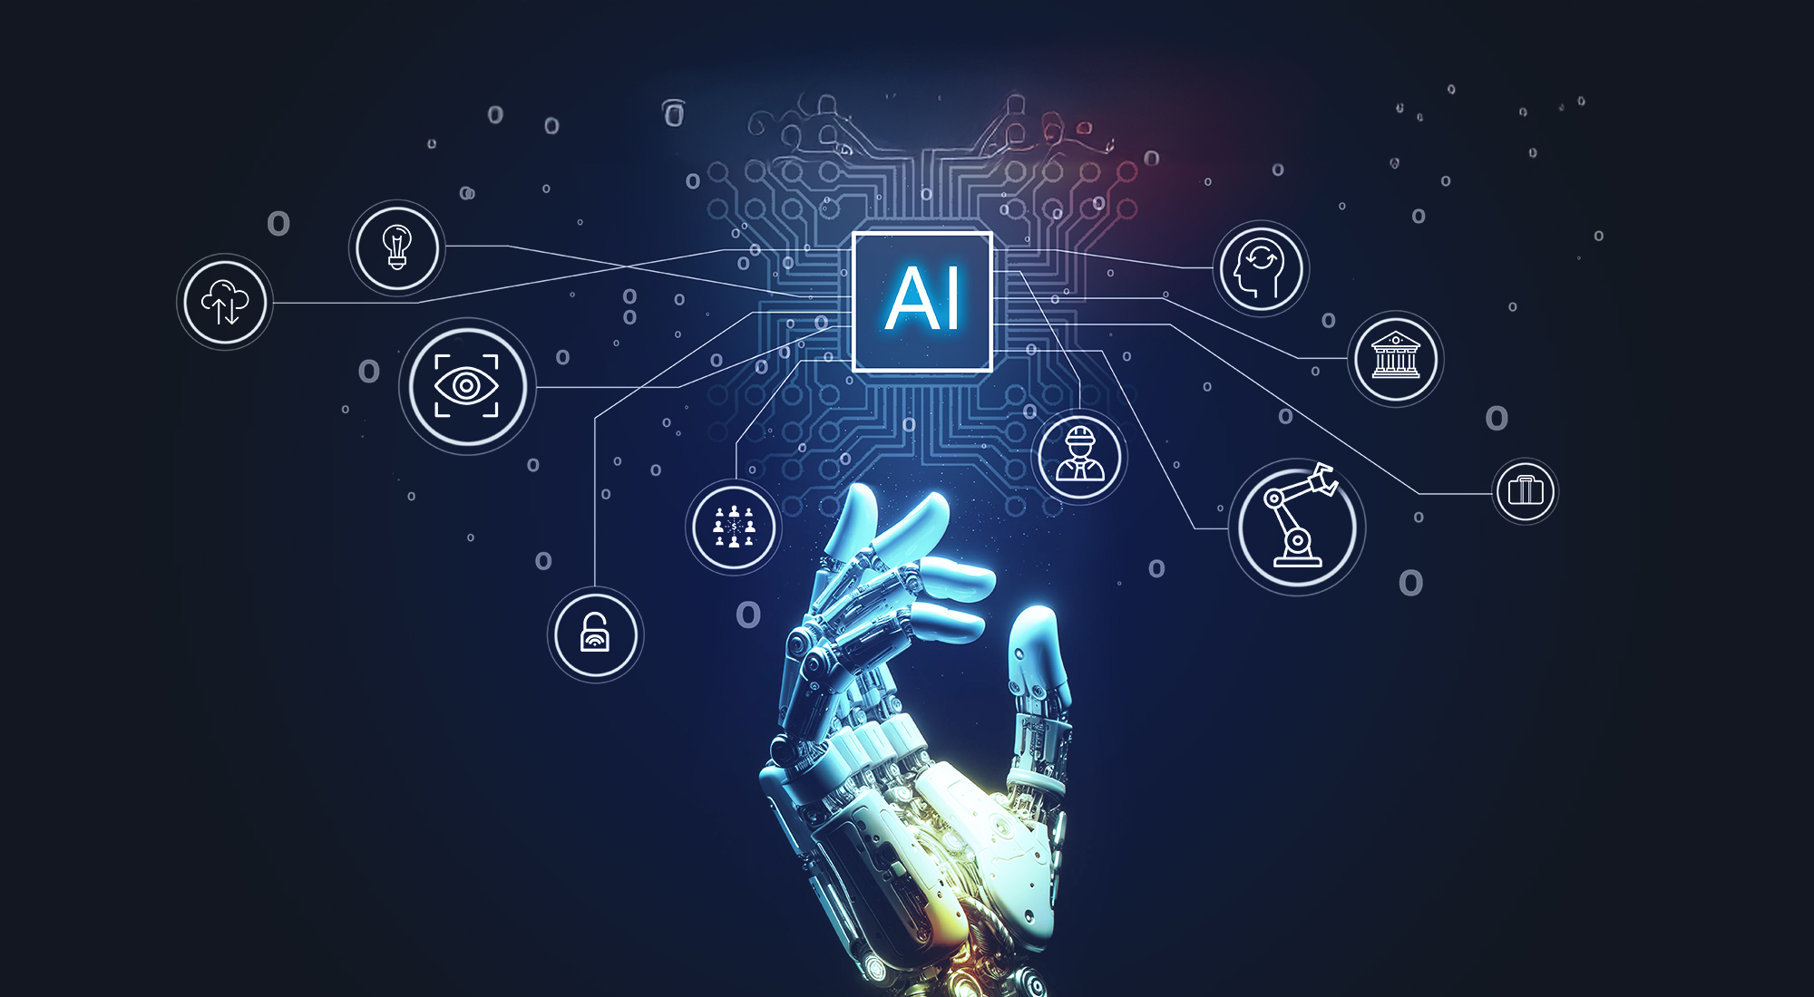
Какво е ai
AI (изкуствен интелект) е област от компютърни науки, която се занимава със създаване на системи и програми, способни да изпълняват задачи, които обикновено изискват човешки интелект.
Използването на изкуствен интелект за автоматизиране и подобряване на рекламни кампании, така че те да достигат до точните хора в точния момент.

Slide 5
02
Какво е Prompt

Slide 6
Какво е Prompt
Какво е Prompt
Слаб Prompt
Добър Prompt
Prompt е инструкция или въпрос, който даваш на система с изкуствен интелект, и така ти получаваш отговор.
Пример:
Направи ми рекламен материал (банер) за ресторант.
Пример:
Направи ми рекламен материал (банер) за ресторант който обхваща италианската кухня, с колизеума във фона. Цветовете да не са много тъмни… тн.

Slide 7
03
Първи опит

Slide 8
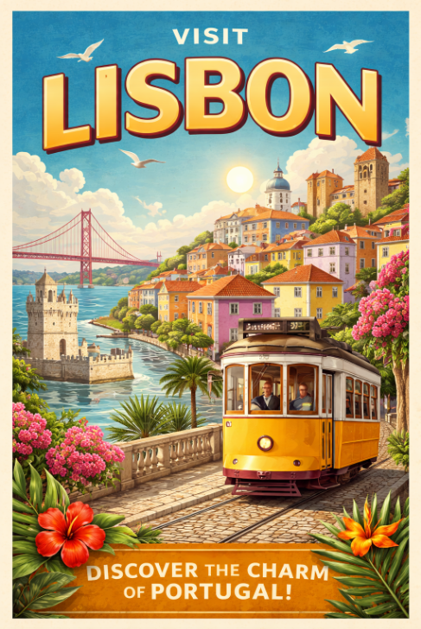
Слаб Prompt (ChatGPT)
Това е генерирано без никакъв текст (prompt). Само “Poster for travel to Lisbon””

Slide 9
04
Втори опит

Slide 10
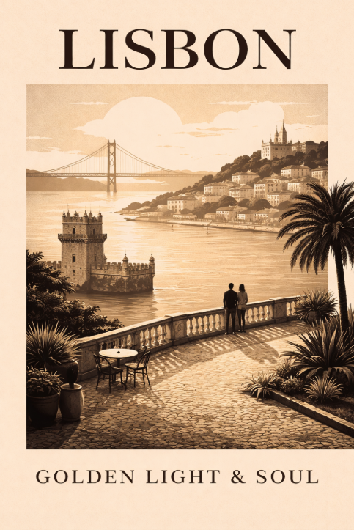
Добър Prompt (ChatGPT)
Това е генерирано с текст: а сега ми генерирай "Modern Poster without a lot of colours, very modernised with text on top "Lisbon" and text at the bottom "Golden Light & Soul"
Извод: Prompt има голямо значение, колкото по точен и ясен е, толкова по–добър е резултатът.

Slide 11
05
Различни ai инструменти

Slide 12
Изкарал съм няколко ai инстурмента които могат да се използват в ежедневието:
- Use.ai (С него могат да се генерират каквито искаш изображения, от cartoon,3D до реалистични изображения)
- arena.ai (Този инструмент може да направи много неща, в него са вградени доста изкуствени интелекти и може да прави видеа,изображения и дори кодиране)
- Elevenlabs.io (Инструмента дава възможност да се генерират всякакви гласове и песни, като може да докара гласовете на известни личности)
- chatgpt.com (Това може би е най-известния изкуствен интелект, като с него може да правиш почти всичко с изключение на звуци и видеа)
- sora.ai (За него ти трябва специална покана и с него може да правиш много реалистични видеа с какъвто искаш prompt)

Slide 13
06
Сравнение и извод

Slide 14
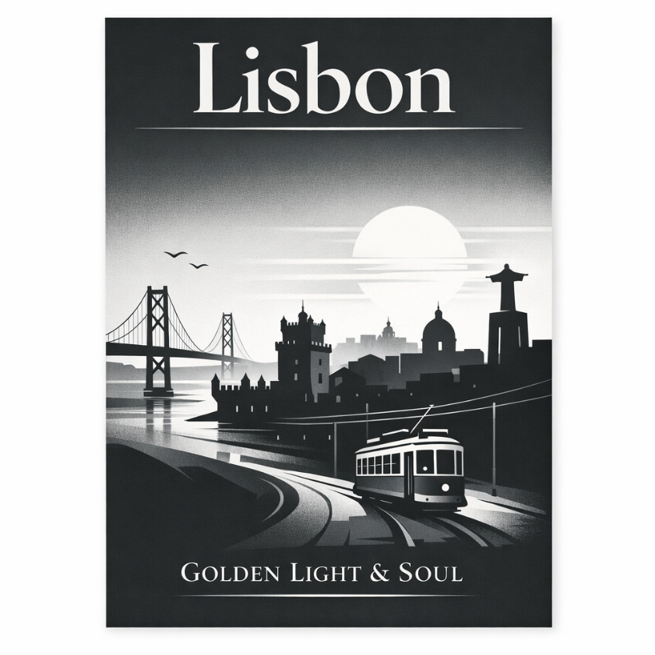
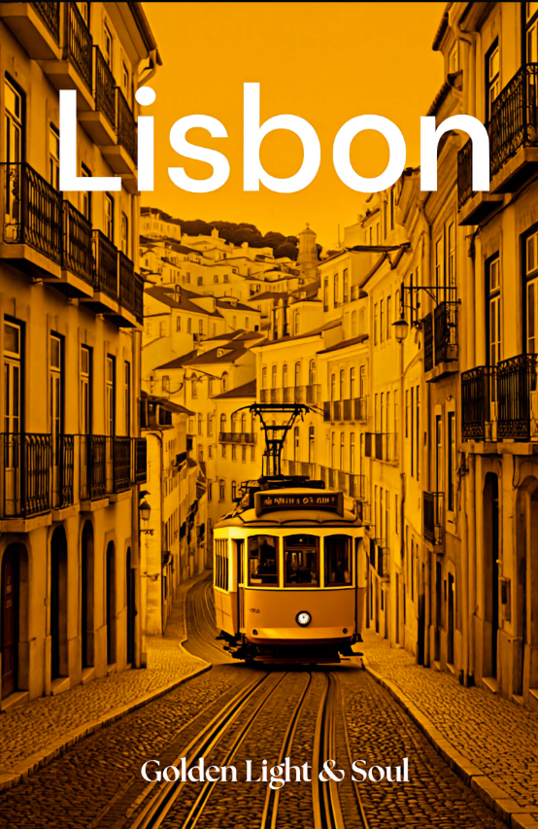
На мен лично този на gemini 3.1 ми харесва повече, защото цветовете са подходящи, много е изчистено и модернизирано.
Повече креативност има в този на grok.
Grok-imagine-image-pro
Gemini 3.1 flash-image

Slide 15
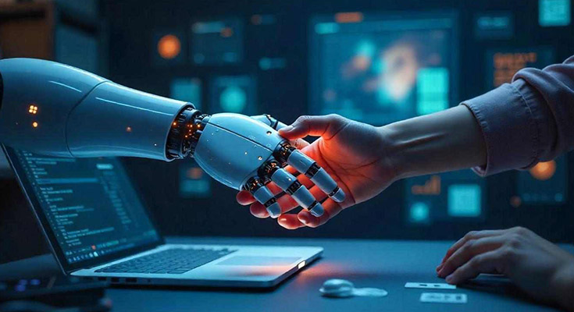
Извод
Изкуствен интелект може да бъде много полезен инструмент в дизайна, тъй като помага за генериране на идеи, създаване на бързи концепции и намиране на вдъхновение. Въпреки това, ai не може напълно да замени графичния дизайнер. Той няма човешката креативност, усещане за естетика и разбиране на контекста и нуждите на клиента.
Най-добрият резултат се постига, когато ai се използва като помощник, а не като заместител.

Slide 16
Благодаря за вниманието!

